Slide 1
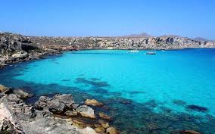
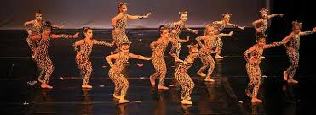
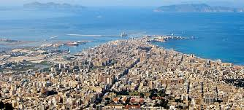
Je me présente
Je suis Giorgia Testagrossa, j’ai 15 ans et mon anniversaire est le 18 Novembre. J'habite à Salinagrande, un très petit village près de Trapani. Dans mon temps libre, j'aime écouter de la musique, sortir avec des amis et utiliser le portable et en été aller à la magnifique plage de San Vito Lo Capo. Ma passion est la danse que je pratique depuis 10 ans

Slide 2
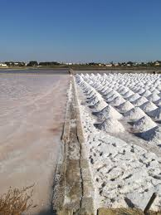
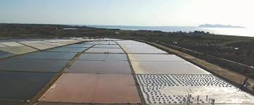
Ma ville
Salinagrande fait partie de la commune de Trapani, dans la province de Trapani, en Sicile. Le village de Salinagrande est à 5,55 kilomètres de la commune à laquelle il appartient. à quelques pas de Salinagrande nous trouvons les marais salants. Je pense que cet endroit pourrait être amélioré car il pourrait créer quelque chose de plus pour l'avenir de nous les jeunes

Slide 3
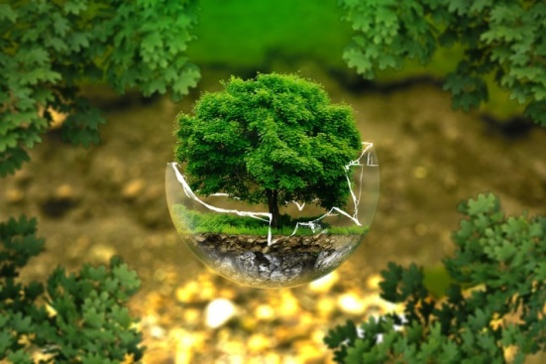
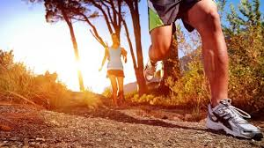
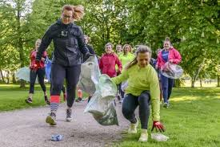
Sport et durabilité environnementale
Certaines organisations sportives et promoteurs d'événements sportifs en Europe devraient adopter des objectifs environnementaux rentables, leurs activités respectives étant respectueuses de l'environnement. Les organisations responsables peuvent s'attendre à des avantages spécifiques lorsqu'elles prétendent accueillir des événements sportifs et des avantages économiques d'une utilisation plus rationnelle des ressources naturelles.

